Slide 1
Praktikum softverski alati 2
MATLAB
četvrto predavanje

Slide 2
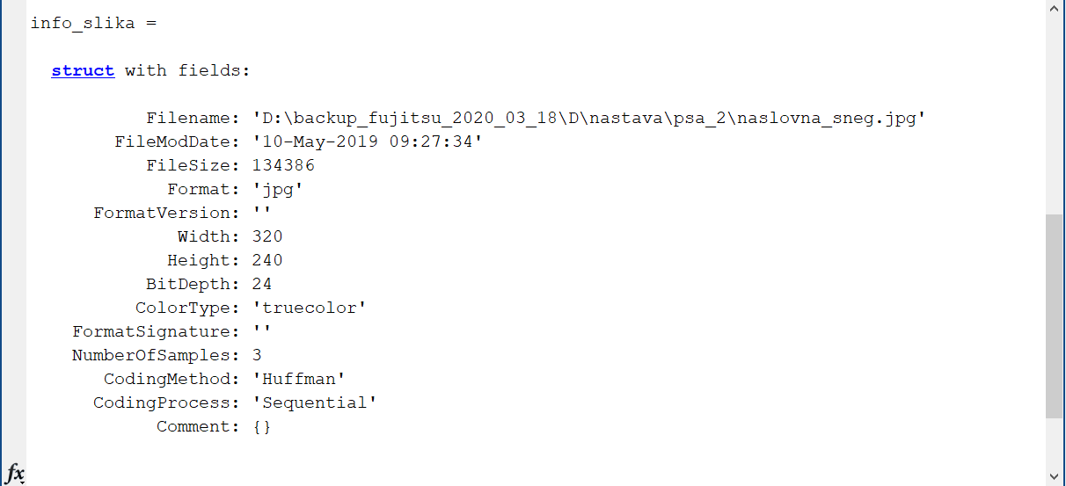
Učitavanje slika
close all
clear
info_slika=imfinfo('naslovna_sneg','jpg')
slika=imread('naslovna_sneg.jpg');
size(slika)
psa2_ML_04.m primer 1

Slide 3
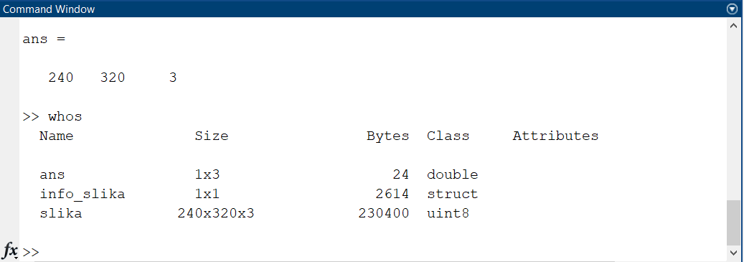
Učitavanje slika
close all
clear
info_slika=imfinfo('naslovna_sneg','jpg');
slika=imread('naslovna_sneg.jpg');
size(slika)
psa2_ML_04.m primer 1
ans =
240 320 3

Slide 4
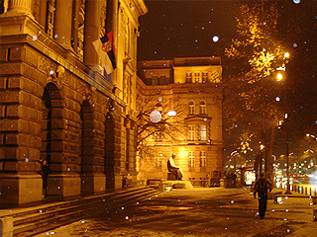
Jednostavno prikazivanje slika
psa2_ML_04.m primer 1
slika(150:200,160,1)=255;
slika(150:200,200,1)=255;
slika(150,160:200,1)=255;
slika(200,160:200,1)=255;
slika(150:200,160,2)=0;
slika(150:200,200,2)=0;
slika(150,160:200,2)=0;
slika(200,160:200,2)=0;
slika(150:200,160,3)=0;
slika(150:200,200,3)=0;
slika(150,160:200,3)=0;
slika(200,160:200,3)=0;
imshow(slika);

Slide 5
Prenos signala u osnovnom opsegu učestanosti – primer 1 - govor
Simulira se prenos govora kroz telekomunikacioni kanal
Signal govora se učitava iz *.wav fajla
Kanal se modeluje kao filtar propusnik niskih frekvencija sa fg kao parametrom
Dodaje se šum (aditivni beli Gausov) na mestu prijema

Slide 6
Prenos signala u osnovnom opsegu učestanosti – primer 1 - govor
Filtri – bio je primer na prošlom času
Šum – modelovaćemo ga kao aditivni beli Gausov šum

Slide 7
Gausov šum
Koristi se MATLAB funkcija randn(br_vrsta,br_kolona).
Funkcija odgovara normalizovanoj Gausovoj raspodeli, μ=0, σ=1.
Ovako modelovan šum je, zapravo, spektralno ograničen [0 f_{s}/2].
Da bi se modelovao šum zadate srednje vrednosti μ=mi0 i zadate varijanse, σ²=varijansa_suma
n=mi0+sqrt(varijansa_suma)*randn(br_vr,br_kol);
psa2_ML_04.m primer 2

Slide 8
Gausov šum – filtriran šum
psa2_ML_04.m primer 3
Šta se dešava sa šumom kada se propusti kroz LTI sistem (filtar propusnik niskih frekvencija)
Gausov šum ostaje Gausov, smanjuje se varijansa (snaga) šuma (σ²), šum više nije beo
Procenjena snaga suma za opseg frekvencija [0 fs/2]: 0.049344
Procenjena snaga filtriranog suma: simulacija-0.0055932 formula-0.0055946

Slide 9
Gausov šum – filtriran šum
psa2_ML_04.m primer 3
Šta se dešava sa šumom kada se propusti kroz LTI sistem (filtar propusnik niskih frekvencija)
Gausov šum ostaje Gausov, smanjuje se varijansa (snaga) šuma (σ²), šum više nije beo
Procenjena snaga suma za opseg frekvencija [0 fs/2]: 0.049344
Procenjena snaga filtriranog suma: simulacija-0.0055932 formula-0.0055946

Slide 10
Gausov šum – filtriran šum
psa2_ML_04.m primer 3
Šta se dešava sa šumom kada se propusti kroz LTI sistem (filtar propusnik niskih frekvencija)
Gausov šum ostaje Gausov, smanjuje se varijansa (snaga) šuma (σ²), šum više nije beo
Procenjena snaga suma za opseg frekvencija [0 fs/2]: 0.049344
Procenjena snaga filtriranog suma: simulacija-0.0055932 formula-0.0055946

Slide 11

Prenos signala u osnovnom opsegu učestanosti – primer 1 - govor
close all
clear
clc
[s1,fs]=audioread('govor_01.wav');
s1=s1(1:min(length(s1),5*fs),1);
s1_in=s1/max(abs(s1));
t=(0:length(s1)-1)/fs;
figure,subplot(2,1,1),plot(t,s1,t,s1_in);
xlabel('t');
ylabel('x(t)');
legend('s1','s1 in');
subplot(2,1,2),plot(t,s1,t,s1_in);
xlabel('t');
ylabel('x(t)');
legend('s1','s1 in');
xlim([1. 1.2])
p_in=audioplayer(s1_in,fs);
playblocking(p_in);
audiowrite('ulaz.wav',s1_in,fs);
psa2_ML_04.m primer 4

Slide 12
Prenos signala u osnovnom opsegu učestanosti – primer 1 - govor
psa2_ML_04.m primer 4
fg=[500 4000]; % pretpostavka da je fg=4 kHz
snaga_suma=[0.0001 0.001];
for br1=1:length(fg)
for br2=1:length(snaga_suma)
[b,a]=butter(5,fg(br1)/(fs/2));
s1_out=filter(b,a,s1_in);
s1_out=s1_out+sqrt(snaga_suma(br2))*randn(size(s1_out));
figure,subplot(2,1,1),plot(t,s1_in,t,s1_out);
subplot(2,1,2),plot(t,s1_in,t,s1_out);
xlabel('t'); ylabel('x(t)'); legend('In','Out');
xlim([1. 1.2]);
p_out=audioplayer(s1_out,fs);
playblocking(p_out);
izlaz_ime=['izlaz_' num2str(br1) '_' num2str(br2) '.wav'];
audiowrite(izlaz_ime,s1_out,fs);
end;
end;
Testiramo za dve vrednosti granične frekvencije filtra i dve vrednosti snage šuma

Slide 13
Prenos signala u osnovnom opsegu učestanosti – primer 1 - govor
psa2_ML_04.m primer 4

Slide 14
Prenos signala u osnovnom opsegu učestanosti – primer 1 - govor
psa2_ML_04.m primer 4

Slide 15
Prenos signala u osnovnom opsegu učestanosti – primer 1 - govor
psa2_ML_04.m primer 4

Slide 16
Prenos signala u osnovnom opsegu učestanosti – primer 1 - govor
psa2_ML_04.m primer 4

Slide 17
Digitalni signali
a_{k} – simboli digitalnog signala, na primer za polarni binarni signal +a i -a, za uniploarni 0 i a
x(t) – standardni signal – na primer pravougaoni impuls
Suma označava da se formira signal tako što se „spajaju“ signali za svako k
Za primer polarnog binarnog signala i pravougaonog impulsa dobija se povorka impulsa koja nije periodična (u opštem slučaju)

Slide 18
Povorka impulsa
Koristi se MATLAB funkcija randsrc(br_vrsta,br_kolona,[alphabet; prob]).
Na primer, za binarni signal funkciju koristimo tako da daje približno jednak broj nula i jedinica.
Da bi se modelovao digitalni signal (telekom terminologija), potrebno je “produžiti” svaku nulu ili jedinicu.

Slide 19
Digitalni signali - Primer 1
%% Povorka nula i jedinica - unipolarna
close all; clear;
N=10; %broj impulsa
xd=randsrc(N,1,[0 1]); %generisanje nula i jedinica, p0=0.5
N_odb_po_imp=8; %broj odbiraka po impulsu
xi=zeros(N*N_odb_po_imp,1);
for br=1:N
xi((br-1)*N_odb_po_imp+1:br*N_odb_po_imp)=xd(br);
end;
T=0.01; % trajanje impulsa
t=(0:length(xi)-1)'*T/N_odb_po_imp;
figure,plot(t,xi,'.'),xlabel('t'),ylim([-1.2 1.2]);
figure,plot(t,xi),xlabel('t'),ylim([-1.2 1.2]);
psa2_ML_04.m primer 5

Slide 20
Digitalni signali - Primer 1
psa2_ML_04.m primer 5
Trajanje usponske ivice ΔT
N=8 odbiraka po impulsu
T=0.01s – trajanje impulsa
fs=N/T (ΔT=1/fs=T/N)

Slide 21
Digitalni signali - Primer 2
Spektralna gustina snage digitalnih signala
Primer – različiti linijski kodovi (slika 7.2.5, M.L. Dukić „Principi telekomunikacija“)
S obzirom na to da se generiše slučajna povorka (binarnih) simbola a_{k} rezultat se dobija usrednjavanjem SGSS „velikog broja“ pojedinačnih simulacija (psa2_ML_04.m primer 6)

Slide 22
Digitalni signali - Primer 2
Procena spektralnih karakteristika različitih tipova linijskih kodova
Primer za polarni binarni signal i za Mančester kod
psa2_ML_04.m primer 6

Slide 23
Integracija
Koristi se MATLAB funkcija izlaz=cumsum(ulaz).
Ovo može i bolje, ali za prvi korak je Ok i ovako
y=cumsum(x)*DT;

Slide 24
Primeri
Primer 1 – integracija cos funkcije
Primer 2 – integracija periodične povorka pravougaonih impulsa
Primer 3 – integrator s rasterećenjem – slučajni polarni signal

Slide 25
Integracija - Primer 1
psa2_ML_04.m primer 7
%% Integrator
close all; clear;
fs=10000; % frekvencija odabiranja
% test signal
DT=1/fs;
t=(0:DT:0.1)'; %vektor vremenskih trenutaka u kojima se vrsi odabiranje signala
x=cos(2*pi*t*100);
y=cumsum(x)*DT;
yt=sin(2*pi*t*100)/(2*pi*100);
figure,plot(t,y,t,yt),xlabel('t');
legend('simulacija','teorija')

Slide 26
Integracija - Primer 2
%% periodična povorka - polarna + integrator
close all; clear;
%Povorka nula i jedinica - polarna
close all; clear;
N=10; %broj bita
xd=ones(N,1);
xd(2:2:end)=-1; %napunimo niz sa 1 pa svaki drugi odbirak zamenimo sa -1
N_odb_po_imp=100; %broj odbiraka po impulsu
x=zeros(N*N_odb_po_imp,1);
for br=1:N
x((br-1)*N_odb_po_imp+1:br*N_odb_po_imp)=xd(br);
end;
T=1; % trajanje impulsa (impuls (1) pauza (-1) perioda je 2);
t=(0:length(x)-1)'*T/N_odb_po_imp;
figure,plot(t,x),xlabel('t'),ylim([-1.2 1.2]);
% integrator
DT=T/N_odb_po_imp;
y=cumsum(x)*DT;
figure,plot(t,x,t,y),xlabel('t');
crtanje_ds_spektra([x y],1/DT);
xlim([-3 3]);
psa2_ML_04.m primer 8

Slide 27
Integracija - Primer 2
psa2_ML_04.m primer 8
Izlazni signal je pozitivan (ima jednosmernu komponentu)

Slide 28
Integracija - Primer 2
psa2_ML_04.m primer 8
Izlazni signal je pozitivan (ima jednosmernu komponentu)
Integrator „se ponaša“ kao LP filtar, više komponente u spektru su potisnute

Slide 29
Integracija - Primer 3
close all; clear;
N=10; %broj impulsa
xd=randsrc(N,1,[-1 1]); %generisanje nula i jedinica, p0=0.5
N_odb_po_imp=100; %broj odbiraka po impulsu
x=zeros(N*N_odb_po_imp,1);
for br=1:N
x((br-1)*N_odb_po_imp+1:br*N_odb_po_imp)=xd(br);
end;
T=1; % trajanje impulsa
DT=T/N_odb_po_imp;
t=(0:length(x)-1)'*DT;
psa2_ML_04.m primer 9
% integrator
y=cumsum(x)*DT;
% integrator s rasterecenjem
z=zeros(size(x));
for br_1=1:length(xd)
for br_2=1:N_odb_po_imp
z((br_1-1)*N_odb_po_imp+1:br_1*N_odb_po_imp)=…
cumsum(x((br_1-1)*N_odb_po_imp+1:br_1*N_odb_po_imp))*DT;
end;
end;
figure,plot(t,x,t,y,t,z),xlabel('t');
legend('ulaz','integrator','integrator sa rasterecenjem');

Slide 30
Integracija - Pimer 3
psa2_ML_04.m primer 9

Slide 31
Diferenciranje
I ovo može bolje, ali je za početak ovo Ok
y(1)=x(1);
y(2:end)=(x(2:end)-x(1:end-1))/DT;

Slide 32
Primeri
Primer 1 – diferenciranje cos funkcije
Primer 2 – diferenciranje povorke impulsa

Slide 33
Diferenciranje - Primer 1
close all; clear;
fs=1000; % frekvencija odabiranja
% test signal
DT=1/fs;
t=(0:DT:0.1)'; %vektor vremenskih trenutaka u kojima se vrsi odabiranje signala
x=cos(2*pi*t*100);
y=x;
y(2:end)=(x(2:end)-x(1:end-1));
y=y/DT;
yt=-2*pi*100*sin(2*pi*t*100);
figure,plot(t,y,t,yt),xlabel('t');
legend('simulacija','teorija');
psa2_ML_04.m primer 10

Slide 34
Diferenciranje - Primer 1
psa2_ML_04.m primer 10

Slide 35
Diferenciranje - Primer 2
close all; clear;
N=10; %broj impulsa
xd=randsrc(N,1,[-1 1]); %generisanje nula i jedinica, p0=0.5
N_odb_po_imp=100; %broj odbiraka po impulsu
x=zeros(N*N_odb_po_imp,1);
for br=1:N
x((br-1)*N_odb_po_imp+1:br*N_odb_po_imp)=xd(br);
end;
x=2*(x(:)-0.5);
T=1; % trajanje impulsa
DT=T/N_odb_po_imp;
t=(0:length(x)-1)'*DT;
plot(t,x),xlabel('t'),ylim([-1.2 1.2]);
% diferenciranje
y=x;
y(2:end)=(x(2:end)-x(1:end-1))/DT;
figure,plot(t,x,t,y),xlabel('t'),ylim([-5 5]);
psa2_ML_04.m primer 11

Slide 36
Diferenciranje - Primer 2
psa2_ML_04.m primer 11

Slide 37
Primer prenosa u osnovnom opsegu
Odlučivanje (psa2_ML_04.m primer 12)
Prijemnik sa integracijom i rasterećenjem
  M.L. Dukić, „Principi telekomunikacija“, 7.6.4 (psa2_ML_04.m primer 13)
Prenos digitalnih signala u osnovnom opsegu učestanosti korišćenjem regeneratora i korišćenjem pojačavača
  M.L. Dukić, „Principi telekomunikacija“, 7.5 (psa2_ML_04.m primer 14)

Slide 38
Odlučivanje
psa2_ML_04.m primer 12
Posmatra se isključivo uticaj šuma
Model podrazumeva da je „nekako“ izvršeno odabiranje, odbirak se modeluje kao zbir replike „poslatog“ simbola i šuma, varira se varijansa šuma
poslato=randsrc(N_niz,1,[-1 1]); primljeno=poslato+sqrt(sigma_na_2_uk(br_sum))*randn(N_niz,1);
Modeluje se polarni binarni signal, sa podjednakom verovatnoćom simbola +1 i -1 pa je prag odlučivanja 0
odluka=ones(size(primljeno));
odluka(primljeno<0)=-1;

Slide 39
Odlučivanje
psa2_ML_04.m primer 12
Ako nema šuma, sve je idealno, tj. nema grešaka pri odlučivanju
Zanemarili smo sve ostale uticaje!!!!

Slide 40
Odlučivanje
psa2_ML_04.m primer 12
Za umerenu varijansu šuma, „ponekad“ će doći do greške
Zanemarili smo sve ostale uticaje!!!!

Slide 41
Odlučivanje
psa2_ML_04.m primer 12
Crveno - dobijeno simulacijom
Plavo - teorija

